Slide 1
Didactische hulpmiddelen
Ruben Claes – Arne Vandoorslaer – Stijn Taelemans – Arthur Joppart
Notes:
Ruben

Slide 2

Inhoud
Inleiding
Technologieën
Queue
LeaderBoard
Git to name
Bundlr
Mava Jini Testr
Notes:
Ruben

Slide 3
Inleiding
Hulpmiddelen creëren voor studenten en lectoren
Doel
Studenten motiveren
Werk verlichten
Leerstof verhelderen/ondersteunen
Notes:
Ruben

Slide 4
Technologieën
Flask
Jinja2
Spring Boot
Firebase
Notes:
Arne

Slide 5
Queueing system - Q
Notes:
Arthur

Slide 6
Queue
Gebruikte talen
JS, HTML, CSS
Java
Python
Gebruikte technologieën
Spring Boot
Firebase
Notes:
Arthur

Slide 7
Queue
Probleemstelling
Meerdere studenten hebben een vraag
De lector moet de volgorde bijhouden
Student moet kijken of de lector beschikbaar is
Notes:
Arthur

Slide 8
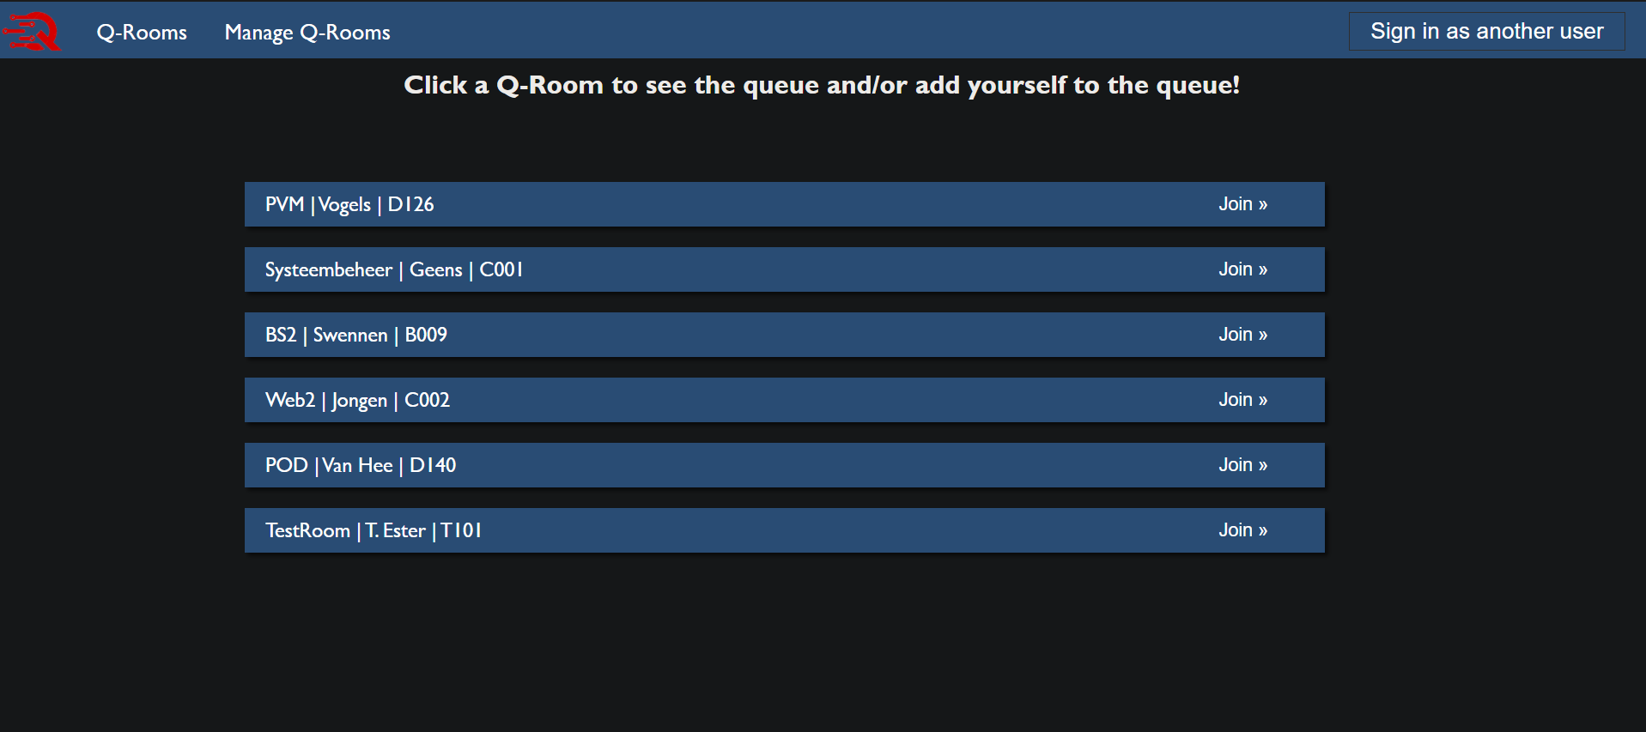
Queue - DEMO
http://server.arne.tech:80/
Notes:
Arthur + Arne demo

Slide 9
Firebase v Spring Boot - Q
Notes:
Arthur

Slide 10


Spike Queue
Doel
Een eigen Backend nodig?
Data structureren en bewaren
Real-time data weergeven in een webapp
Notes:
Arthur

Slide 11

Firebase
Voordelen
Geen tijd in eigen backend
Snel verbinden met DB
Push en Pull in enkele lijnen
Heldere documentatie
JS integratie
NoSQL = minder overhead
Nadelen
Geen (eigen) endpoints
In “de cloud”, internetverbinding vereist
Afhankelijkheid: Google
Notes:
Arthur

Slide 12
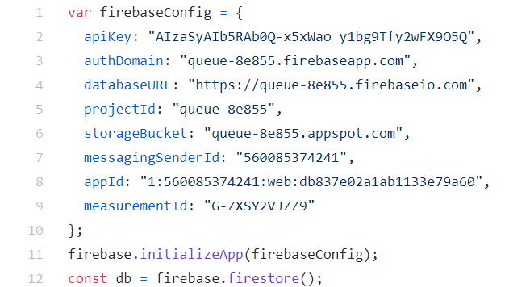
Firebase - code
Notes:
Arthur

Slide 13
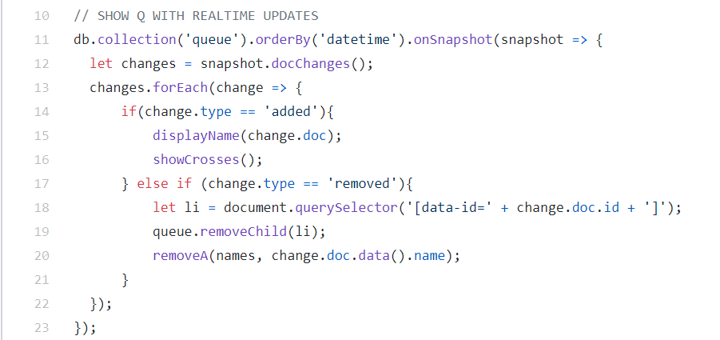
Firebase – code
Notes:
Arthur

Slide 14

Spring Boot
Voordelen
Flexibel / Modulair
Zelf endpoints definiëren
Beveiliging
Zelf de data beheren
Nadelen
Extra werk
Opzet tijd?
Inlog systeem
Gewoon veel meer werk
Notes:
Arne

Slide 15
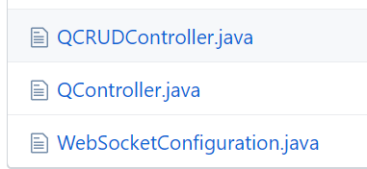
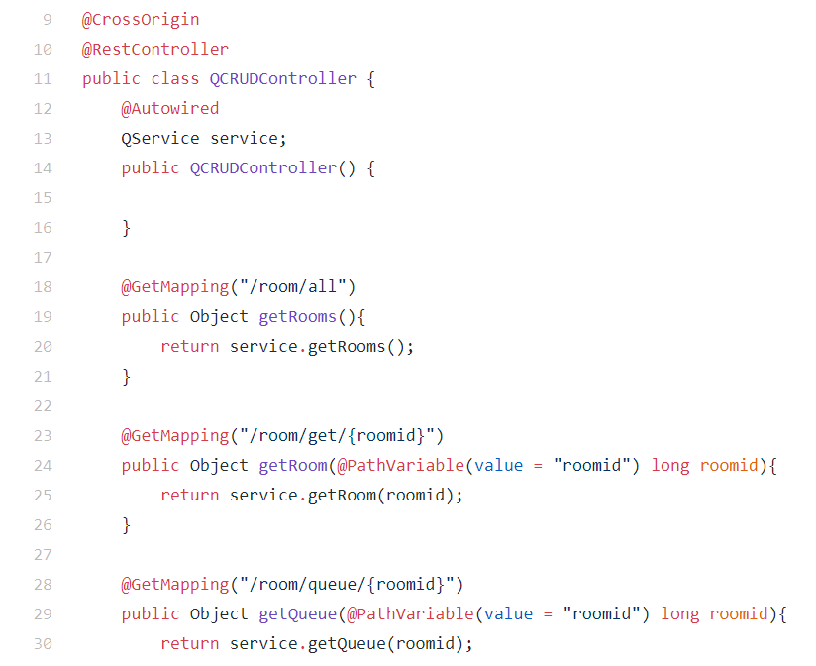
Spring Boot - code
+- 180 lijnen in enkel de controllers
Notes:
Arne

Slide 16
Spike Queue - Conclusie
Data op servers van school
=> geen Firebase
Persoonlijke projecten op kleine schaal
=> wel Firebase
Notes:
Arne

Slide 17
Leaderboard - LB
Notes:
Stijn

Slide 18
LeaderBoard
Gebruikte talen
JS, HTML, CSS (Bootstrap)
Python
Bash
SQL
Gebruikte technologieën
Flask
Jinja2
Notes:
Stijn

Slide 19
LeaderBoard
Een visuele omgeving waar studenten hun voortgang voor het vak PVM kunnen bekijken
Notes:
Stijn

Slide 20
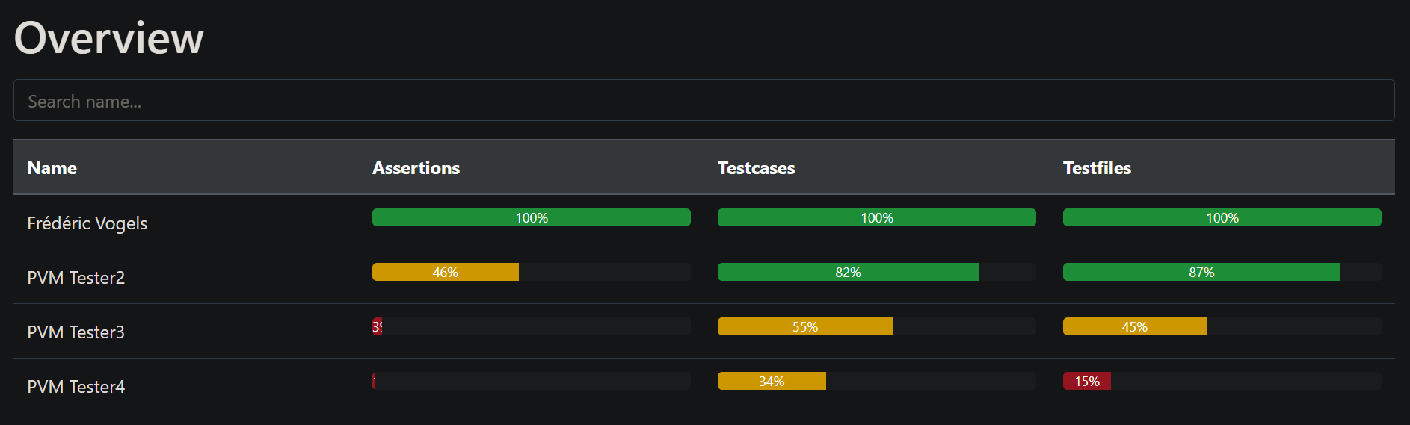
LeaderBoard - DEMO
http://server.arne.tech:81/
Notes:
Stijn + Ruben Demo

Slide 21


Flask & Jinja2
Flask
Micro-webframework in python
Makkelijk om op te zetten
Live-server
Jinja2 ingebouwd
Python variant van JSTL
Template engine
Notes:
Stijn + Arne Demo

Slide 22
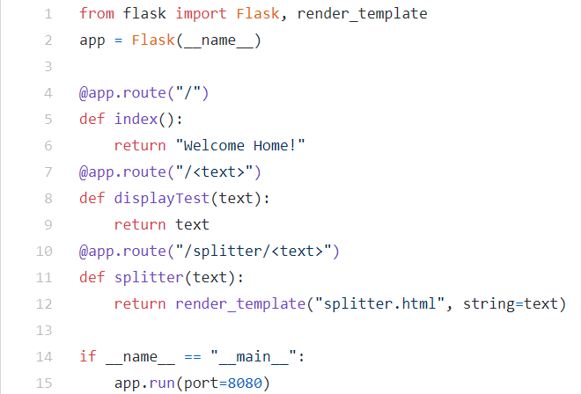
Flask Configuratie
FLASK EN JINJA DINGEN HAHA
Notes:
Stijn

Slide 23
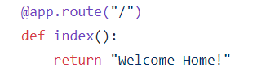
Flask app.route(“/”)
http://127.0.0.1:8080/
Notes:
Stijn

Slide 24
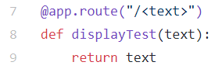
Flask app.route(“/<tekst>”)
http://127.0.0.1:8080/kronkie
Notes:
Stijn

Slide 25
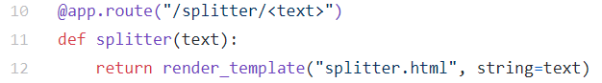
Flask app.route(“/splitter/<tekst>”)
http://127.0.0.1:8080/splitter/kronkie
Notes:
Stijn

Slide 26
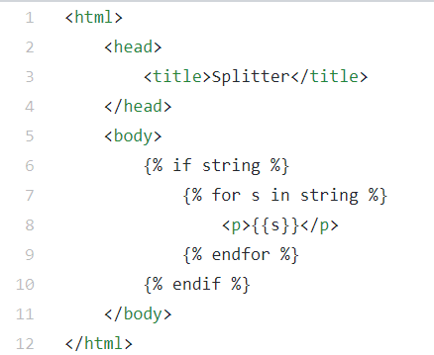
Jinja
HTML code voor splitter
Notes:
Stijn

Slide 27
Git to name - GTN
Notes:
Ruben

Slide 28

Git to name - GTN
Gebruikte talen
HTML, CSS (Bootstrap)
Python
SQL
Gebruikte technologieën
Flask
Jinja2
Notes:
Ruben

Slide 29
Git to name - GTN
Probleem
github naam =/= echte naam
Notes:
Ruben

Slide 30
GTN functionaliteiten
Student
github naam “koppelen” aan echte naam
Lector
Github organisaties clonen
Lijst van organisaties opvragen
Github-naam <-> echte naam
Notes:
Ruben

Slide 31
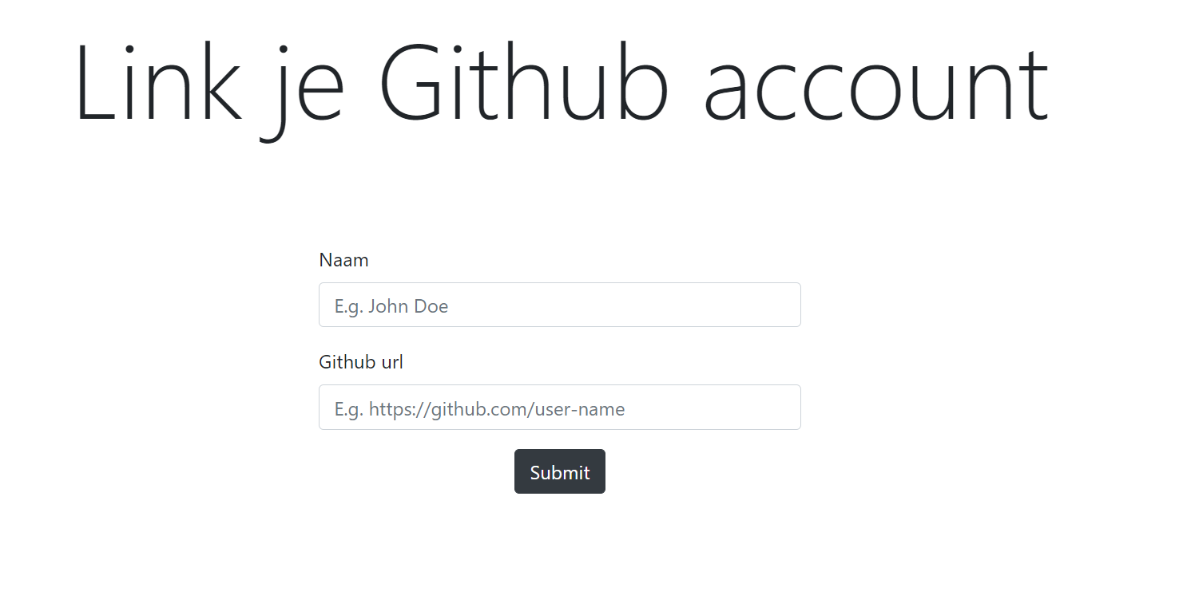
Git to name - DEMO
http://server.arne.tech:82/
Notes:
Ruben + Stijn Demo

Slide 32
Bundlr
Notes:
Arne

Slide 33
Bundlr
Gebruikte talen
Python
Probleem
studenten uploaden te veel/weinig bestanden bij examens
Oplossing
zip-file genereren met enkel de nodige files
Notes:
Arne

Slide 34
Mava Jini Testr - MJ
Notes:
Arne

Slide 35
Mava Jini Testr - MJ
Gebruikte talen
Python
SQL
Bash
Ruby
Gebruikte technologieën
Flask
Jinja2
Notes:
Arne

Slide 36
Mava Jini Testr - MJ
Probleem
Studenten komen onvoorbereid naar examens
Oplossing
Studenten maken mini testjes doorheen het semester
Notes:
Arne + Ruben Demo

Slide 37
Vragen?
Notes:
Arne

